Slide 1
Лекарственные препараты

Slide 2
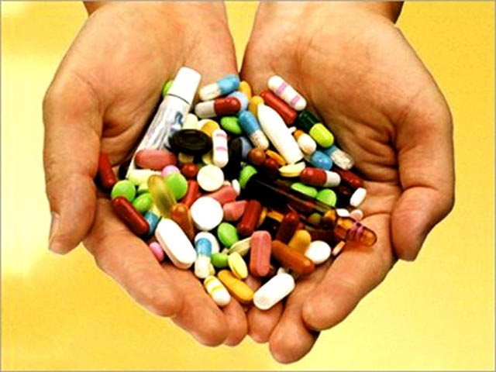
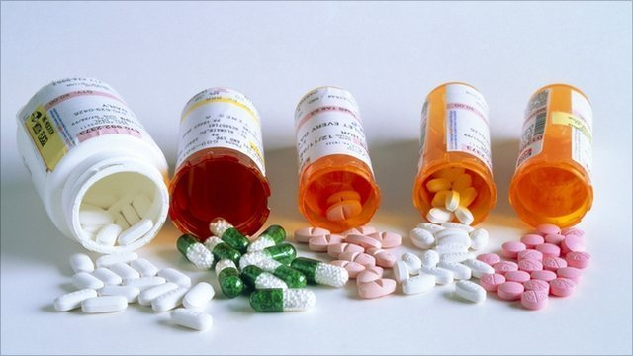
Лека́рственные сре́дства - химические соединения природного или синтетического происхождения и их сочетания, применяемые для лечения, предупреждения и диагностики заболеваний человека и животных. К лекарственным относят также препараты для предупреждения беременности.

Slide 3
Лекарственные вещества
Органические
Сырьем для синтеза органических препаратов служат природный газ, нефть, каменный уголь, сланцы и древесина. Нефть и газ являются ценными источником сырья для синтеза углеводородов, являющихся полупродуктами при производстве органических лекарственных препаратов.
Неорганические
Сырьем для получения неорганических препаратов являются горные породы, руды,газы, вода озер и морей, отходы химических производств.

Slide 4
Все современные лекарственные средства группируются по следующим основным принципам:
Терапевтические группы
препараты для лечения воспалений
Фармакологическому действию, то есть вызываемому эффекту
вазодилататоры — расширяющие сосуды
Химическому строению
Нозологическому принципу, лекарства применяются для лечения строго определенной болезни
салицилаты
противомикробные препараты
снижения артериального давления
анальгетики — снижающие болевое раздражение
спазмолитики — устраняющие спазм сосудов
Фторхинолоны
бронхиальной астмы
средства для лечения инфаркта миокарда
и др.

Slide 5
Группы:
Средства, действующие на центральную нервную систем
Средства, действующие на периферическую нервную систему
Средства, действующие в области чувствительных нервных окончаний
Средства, усиливающие мочеотделение , и тормозящие образование мочевых камней.
Средства, действующие на сердечно-сосудистую систему
Препараты, влияющие на иммунитет
Препараты, улучшающие функции печени
Средства, влияющие на мускулатуру матки
Средства, регулирующие процессы обмена веществ
Антиоксиданты
Прочие препараты различных фармакологических групп
Противомикробные, противовирусные, противогрибковые средства
Препараты, применяемые в лечении онкологических заболеваний
Диагностические средства

Slide 6
Некоторые лекарственные препараты

Slide 7
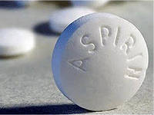
Аспирин
Его нельзя принимать людям с неконтролируемо высоким кровяным давлением, а также при нарушении свертываемости крови. Не рекомендуется он страдающим астмой, язвой и тем, у кого чувствительный желудок или аллергия на аспириноподобные препараты.
Нельзя принимать аспирин детям до 12 лет: в младшем возрасте аспирин может спровоцировать у ребенка развитие смертельно опасного заболевания, известного как синдром Ре-йе.

Slide 8
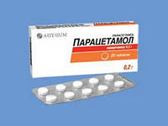
Парацетамол
Парацетамол меньше, чем аспирин, раздражает желудок.
Если принимать парацетамол долго и регулярно, пострадают почки и печень. Опасна для печени и передозировка парацетамола, что может привести к смерти. Чтобы вызвать гибель этого важного органа, достаточно выпить 10-15 г (20-30 таблеток) лекарства.
Нельзя принимать парацетамол людям с заболеваниями печени, а также тем, кто постоянно выпивает. Даже небольшие дозы алкоголя в сочетании с парацетамолом представляют смертельную угрозу.

Slide 9
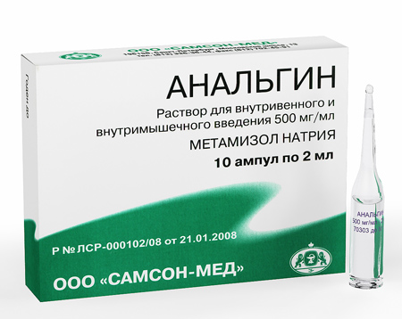
Анальгин
Анальгин - самое популярное обезболивающее средство, им «лечат» мигрени, больные зубы, менструальные боли, похмельный синдром. А вот в большинстве западных стран анальгин уже давно не используют. В США, Норвегии, Великобритании, Швеции, Голландии его исключили из фармакопеи еще в 1970-х годах. Даже одной таблетки анальгина бывает достаточно, чтобы нанести организму значительный урон. Особенно опасен анальгин для детей, беременных и кормящих матерей. Это лекарство подавляет деятельность костного мозга, что приводит к снижению выработки лейкоцитов, которые защищают организм от инфекций. Передозировка анальгина может привести к смерти.
Анальгин дешев и известен каждому, поэтому многие девушки и женщины пьют его горстями, чтобы избавиться от головных болей и неприятных ощущений в «критические дни». Мало кто из них догадывается о том, что эксперты ВОЗ уже давно и настойчиво предлагают всему миру отказаться от этого опасного лекарства.

Slide 10
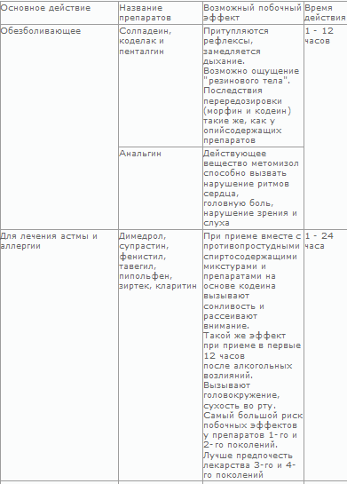
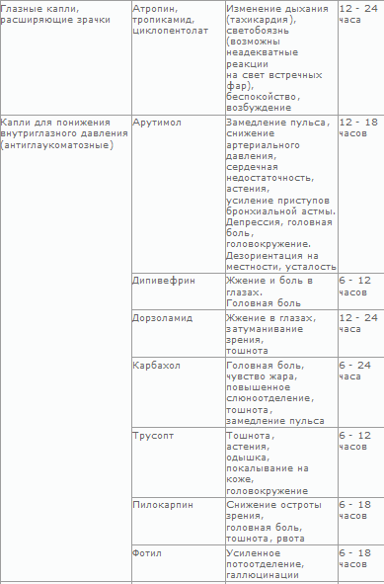

Slide 11
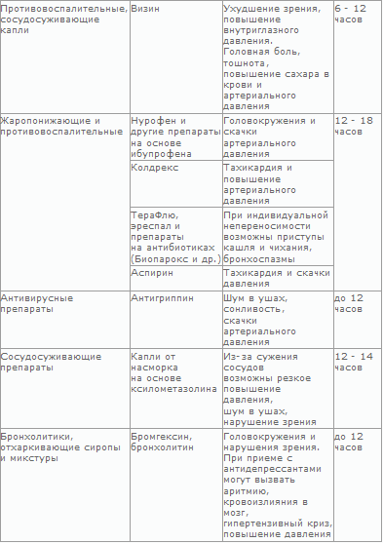

Slide 12

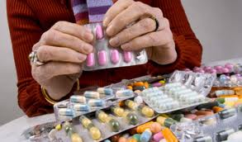
Правила приема лекарственных препаратов
1. Нужно строго следовать инструкции. Особенно это касается соотношения приема лекарств и еды. От строгого соблюдения данного требования будет зависеть не только эффективность лечения, но и состояние пищеварительной и выделительной систем. Ведь лекарств, которые необходимо принимать натощак, практически не существует.
2. Не допускается самолечение. Большинство больных считает себя самым лучшим врачом. А естественно, и лечатся сами, принимая лекарства по рекомендации знакомых.

Slide 13
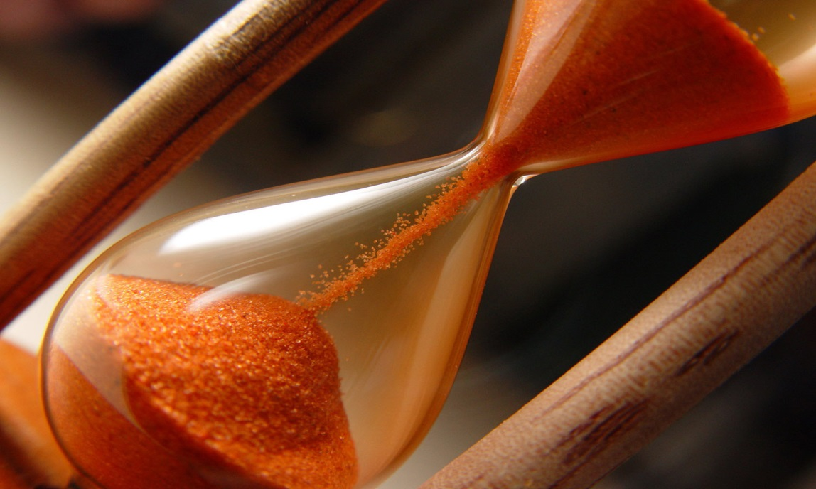
3. Принимайте лекарства через равномерные промежутки времени. Известно, что концентрация лекарственных препаратов в крови наибольшая после приема препарата, потом, с каждым часом она постепенно снижается. Если устраивать большие промежутки между приемами лекарств, то наступит такой период, когда в крови концентрация лекарства будет очень низкая. Поэтому их нужно принимать 2, 4, 6 раз в сутки, а промежутки между приемами должны быть равномерными.

Slide 14
4. В какое время суток лучше всего принимать лекарства? Боль сильнее всего чувствуется ночью, поэтому обезболивающие препараты очень важно принимать вечером.
Сосудорасширяющие препараты целесообразно принимать утром. Ведь в этот период опасность инфаркта миокарда достигает пика. А вот вечером, дозы этих лекарств можно уменьшить без последствий для здоровья.
Противоревматические препараты также необходимо принимать вечером. Это уменьшить боль в суставах и улучшит их подвижность после сна.
Также вечером, но поздним, надо принимать противоаллергические лекарства, так как именно ночью в организме вырабатывается наименьшее количество гормона, который тормозит аллергические реакции.
Учитывая, что желудочные соки очень агрессивные в ночное время, то лекарства против язвенной болезни желудка и 12-перстной кишки наиболее целесообразно принимать в больших дозах незадолго до сна.

Slide 15
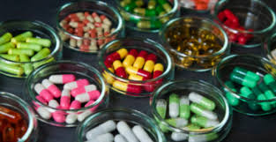
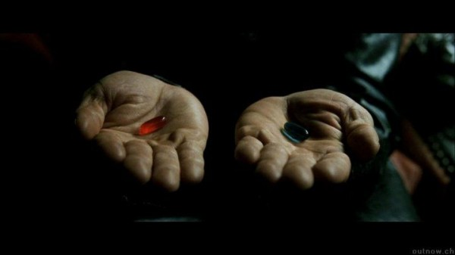
5. Если назначено несколько лечебных препаратов, принимать их необходимо отдельно. Даже самые безвредные для организма лекарства при залповом приеме, т. е. одновременным приемом нескольких препаратов, дадут большую нагрузку на желудок и печень. Значит, прием лекарственных средств нужно развести по времени, чтобы промежуток между приемом составлял не менее 30 минут.

Slide 16
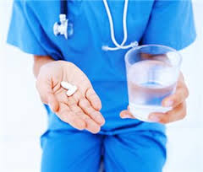

6. Лекарства необходимо обязательно запивать. Даже миниатюрные таблетки нужно запивать, поскольку высокая концентрация действующего вещества может нанести вред желудку. Лучше всего запивать лекарства теплой кипяченой водой. Не допускается запивать соками, газированной водой, молоком (если только это не предусмотрено инструкцией), кефиром и т. д. Ведь в молоке и кефире, даже обезжиренных, присутствует жир, который обволакивают таблетки, не позволяя полностью и без задержки всасываться.

Slide 17
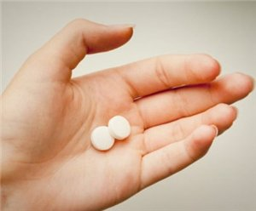
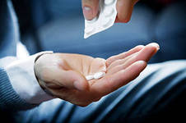
7. Не допускается прием лекарств с истекшим сроком годности. Самое малое, что будет от этого — неэффективность лечения, а самое большое – непоправимый вред здоровью. Это же в ровной мере касается и препаратов, которые хранились неправильно (не соблюдалась температура, влажность, световые предостережения).
8. В связи с тем, что лекарственные препараты чужды и токсичны для организма, очень важна их правильная дозировка!

